Slide 1
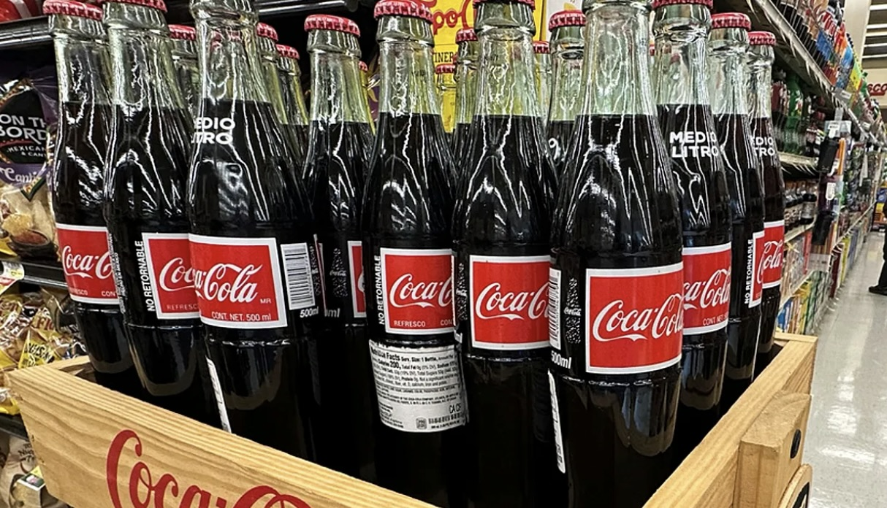
وصف عام المنتج ( Product)
الاسم :بيان محمد الدرويش
262000571الرقم الجامعي :
Coca-Cola
اسم العلامة التجارية :Coca-Cola(كوكا كولا)
الشعار التسويقي (Slogan)Real Magic وتعني السحر الحقيقي
بدأت القصة عام 1886في مدينة اتلانتا بولاية جورجيا الأمريكية وفي عام 1892 تأسست شركة كوكاكولا
وصف عام للمنتج:
*مشروب غازي يبُاع في معظم دول العالم ويعد من أشهر المشروبات الغازية العالمية
*مكتوب شعار السلعة باللون الأبيض بخط مميز جداً على خلفية حمراء اللونين يعكسان الطاقة والحيوية في العبوة
*شكل العبوة زجاجي منحنية وغطاء مميز باللون الأحمر يحمل شعار السلعة وهذا ما يميزها وهي أكثر التصميم ميزة في انحاء العالم

Slide 2
إستراتيجية التسعير (Price)
الاستراتيجية المعتمدة في التسعير لدى كوكاكولا هي استراتيجية التسعير التنافسي
حيث تعتمد على ان تكون أسعارها قريبة من أسعار المنافسين حتى لا تخسر العملاء
فعندما يجد العميل سلعة قريبة من السلعة المعتمدة بجودة كجودة السلعة المعتادة لكن بسعر أقل تكلفة فانة
سيختار السلعة الأقل تكلفة ويعتمدها بشكل دائم
مثل بيبسي وغيرها من مشروبات غازية عالمية للحفاظ على جودة العلامة التجارية وقيمتها لدى العميل
يجب ان تكون أسعار السلعة قريبة جداً لان العملاء يشترون المشروبات الغازية بشكل كبير
ولا يمكن للجميع الاستغناء عنها فسعر البيبسي يتراوح بين ٢.٥٠ ريال وايضاً سعر الكوكاكولا
قريب منها جداً جميعهم ذات قيمة قريبة
ويختلف التسعير حسب حجم العبوة وتختلف ايضاً ما إذا كانت زجاجية او بلاستيكية
وقد تختلف الأسعار من دولة الى دولة أخرى حسب تكلفة التصنيع والإنتاج والضرائب والقوة الشرائية
ويجب تقديم عروض وخصومات للعملاء للإقبال على السلعة بشكل أكبر

Slide 3
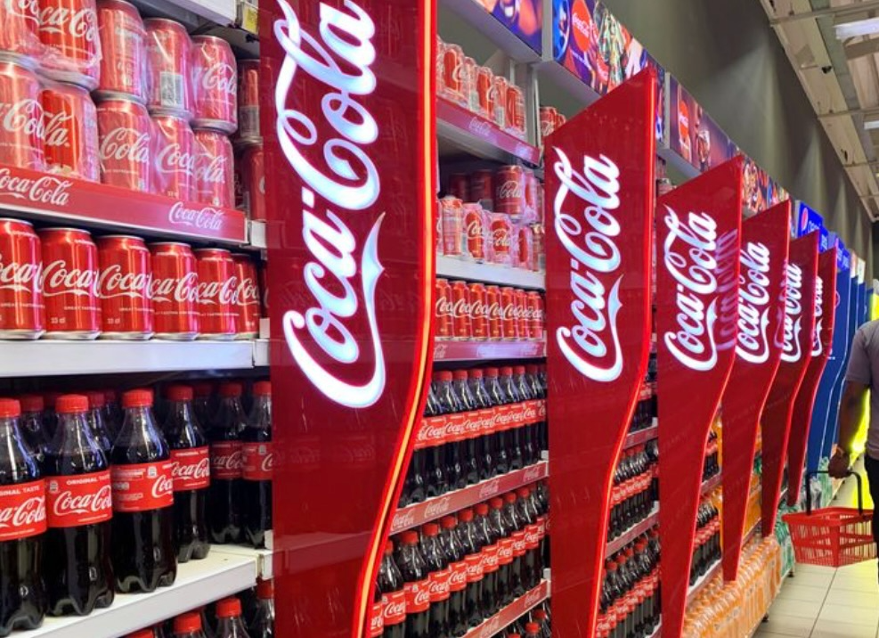
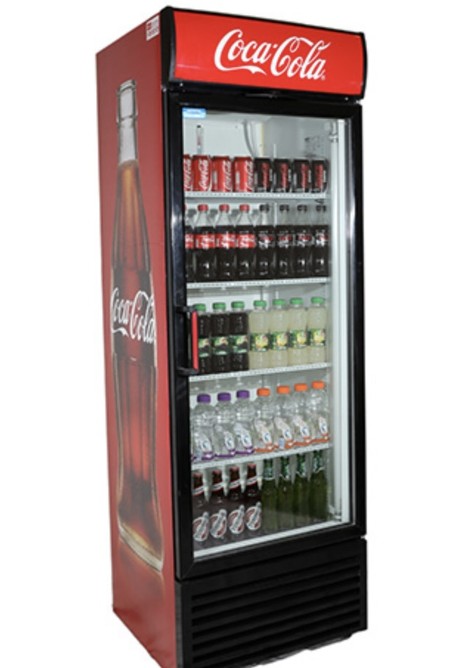
منافذ التوزيع والبيع (PLACE)
يتواجد المنتج في كافة انحاء دول العالم :
محلات السوبر ماركة والهايبر ماركت
البقالات والمتاجر الصغيرة
المطاعم والمقاهي
السينما وأماكن الترفيهية
المتاجر الالكترونية وتطبيقات توصيل الطعام
كيف يتم البيع او توصيل السلعة الى المستهلك النهائي:
يتم البيع عبر الانترنت والمتاجر الكبرى ومن خلال أيضا وكيل حصري حسب الدولة فهناك دول لديها الوكالة ان تقوم فالتعبئة فالدولة نفسها ولا تحتاج
الى تصدير المنتج من الخارج على سبيل المثال المملكة العربية السعودية
اما البيع هناك بيع المباشر والغير مباشر من خلال الانترنت وغيرها من وسائل الشراء يتم بيعها فالسينما بشكل مباشر ومن خلال الانترنت إذا طلب
أحد العملاء من خلال السوبر ماركت اومن خلال طلبات الطعام وتطبيقات التوصيل وهكذا يتم البيع عبر الانترنت والمتاجر الكبرى ومن خلال ايضا

Slide 4
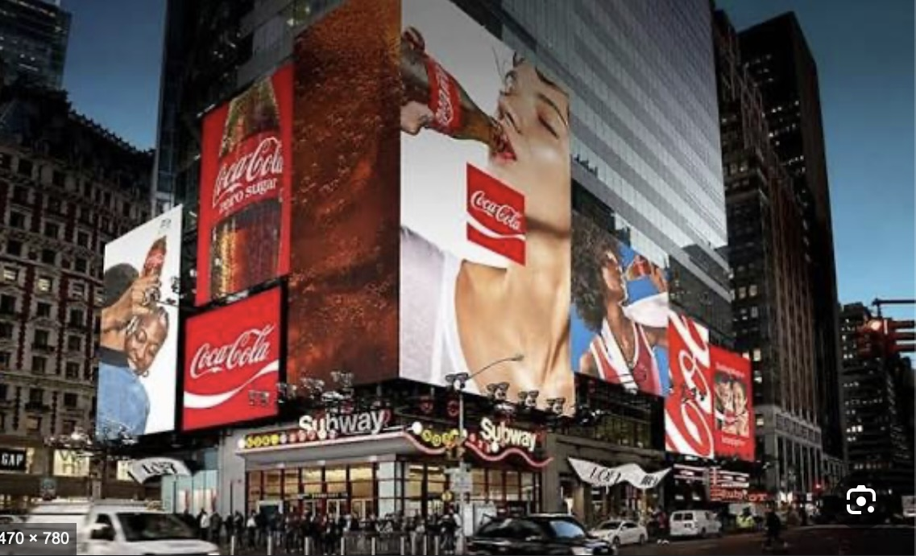
(Promotionالخطة الترويجية(
يوجد طرق كثيرة للترويج تستخدمها كوكاكولا ومن ابرزها الإعلانات عبر مواقع التواصل الاجتماعي او التلفزيون واللوحات الاعلانية حيث تعتمد على ربط المنتج بمشاعر السعادة والفرح والانتعاش وعلى سبيل المثال:
إعلانات الملصقات واللوحات الاعلانية :
تعتمد على الموقع الجغرافي وأين يوجد الكثير من الناس او النقطة الرئيسية لتجمع اكبر عدد من الناس او الجمهور المتحرك ويجب عرض الوان الملصقات واللوحات بشكل واضح وجذب العملاء للمشاهدة
https://youtu.be /S2Z1ZWZVSbQ?si=4zXp_0wZJj6UmRiUhttps://youtu.be/S2Z1ZWZVSbQ?si=4zXp_0wZJj6UmRiU

